Slide 1

Nghe – viết:
Khi cả nhà bé tí
(3 khổ thơ cuối)

Slide 2
KHI CẢ NHÀ BÉ TÍ
Khi bố còn bé tí
Có thích lái ô tô
Có say mê sửa đồ
Có hay xem bóng đá?
Khi mẹ còn bé tí
Có mải ngồi cắm hoa
Thích ra chợ gần nhà
Tối khuya ôm cuốn sách?
Khi con còn bé tí
Chẳng đọc sách, chơi cờ
Chẳng dọn dẹp, chữa đồ
Cả ngày con đùa nghịch.
(Huỳnh Mai Liên)
Notes:
Đọc lại toàn bài thơ
Tác giả bộ ppt Toán + TV3: Phan Thị Linh – Đà Nẵng
Sđt lh: 0916.604.268
+ Zalo: 0916.604.268
+ Facebook cá nhân: https://www.facebook.com/nhilinh.phan/
+ Nhóm chia sẻ tài liệu: https://www.facebook.com/groups/443096903751589
Hãy liên hệ chính chủ sản phẩm để được hỗ trợ và đồng hành trong suốt năm học nhé!

Slide 3

1.
Nghe – viết:

Slide 4
KHI CẢ NHÀ BÉ TÍ
Khi bố còn bé tí
Có thích lái ô tô
Có say mê sửa đồ
Có hay xem bóng đá?
Khi mẹ còn bé tí
Có mải ngồi cắm hoa
Thích ra chợ gần nhà
Tối khuya ôm cuốn sách?
Khi con còn bé tí
Chẳng đọc sách, chơi cờ
Chẳng dọn dẹp, chữa đồ
Cả ngày con đùa nghịch.
(Huỳnh Mai Liên)
Notes:
Tác giả bộ ppt Toán + TV3: Phan Thị Linh – Đà Nẵng
Sđt lh: 0916.604.268
+ Zalo: 0916.604.268
+ Facebook cá nhân: https://www.facebook.com/nhilinh.phan/
+ Nhóm chia sẻ tài liệu: https://www.facebook.com/groups/443096903751589
Hãy liên hệ chính chủ sản phẩm để được hỗ trợ và đồng hành trong suốt năm học nhé!

Slide 5
Bài thơ là những tình cảm, suy nghĩ ngộ nghĩnh của bạn nhỏ về ông bà, bố mẹ khi còn bé. Qua cách quan sát, miêu tả cử chỉ, hành động của mọi người trong nhà, ta thấy được bạn nhỏ rất yêu quý mọi người.
Notes:
GV mời HS cảm nhận về nội dung

Slide 6

Lắng nghe
GV đọc mẫu
1 hs đọc toàn bài
HS dưới lớp theo dõi vào sách.
Notes:
HS còn lại theo dõi vào sách

Slide 7
KHI CẢ NHÀ BÉ TÍ
Khi bố còn bé tí
Có thích lái ô tô
Có say mê sửa đồ
Có hay xem bóng đá?
Khi mẹ còn bé tí
Có mải ngồi cắm hoa
Thích ra chợ gần nhà
Tối khuya ôm cuốn sách?
Khi con còn bé tí
Chẳng đọc sách, chơi cờ
Chẳng dọn dẹp, chữa đồ
Cả ngày con đùa nghịch.
(Huỳnh Mai Liên)
Notes:
Em cần lưu ý gì về hình thức trình bày?
Tác giả bộ ppt Toán + TV3: Phan Thị Linh – Đà Nẵng
Sđt lh: 0916.604.268
+ Zalo: 0916.604.268
+ Facebook cá nhân: https://www.facebook.com/nhilinh.phan/
+ Nhóm chia sẻ tài liệu: https://www.facebook.com/groups/443096903751589
Hãy liên hệ chính chủ sản phẩm để được hỗ trợ và đồng hành trong suốt năm học nhé!

Slide 8
KHI CẢ NHÀ BÉ TÍ
Khi bố còn bé tí
Có thích lái ô tô
Có say mê sửa đồ
Có hay xem bóng đá?
Khi mẹ còn bé tí
Có mải ngồi cắm hoa
Thích ra chợ gần nhà
Tối khuya ôm cuốn sách?
Khi con còn bé tí
Chẳng đọc sách, chơi cờ
Chẳng dọn dẹp, chữa đồ
Cả ngày con đùa nghịch.
(Huỳnh Mai Liên)
Notes:
Em cần lưu ý những từ ngữ nào dễ nhầm lẫn khi viết?
Tác giả bộ ppt Toán + TV3: Phan Thị Linh – Đà Nẵng
Sđt lh: 0916.604.268
+ Zalo: 0916.604.268
+ Facebook cá nhân: https://www.facebook.com/nhilinh.phan/
+ Nhóm chia sẻ tài liệu: https://www.facebook.com/groups/443096903751589
Hãy liên hệ chính chủ sản phẩm để được hỗ trợ và đồng hành trong suốt năm học nhé!

Slide 9

Nghe – viết
Notes:
GV HD trình bày trên bảng lớp rõ ràng vì đây là bài cta đầu lớp 3 nên một số HS sẽ chưa hiểu cách trình bày

Slide 10
2. Làm bài tập a hoặc b.
a. Chọn tiếng trong ngoặc đơn thay cho ô vuông.
- Trong vườn, cây lựu (lịu/lựu) sai trĩu (trĩu/trữu) quả.
- Trong vườn, cây lựu sai trĩu quả.
- Mẹ địu (địu/đựu) bé lên nương.
- Mẹ địu bé lên nương.
- Đàn chim sà xuống cây bằng lăng, hót líu (líu/lứu) lo.
- Đàn chim sà xuống cây bằng lăng, hót líu lo.
Notes:
Tác giả bộ ppt Toán + TV3: Phan Thị Linh – Đà Nẵng
Sđt lh: 0916.604.268
+ Zalo: 0916.604.268
+ Facebook cá nhân: https://www.facebook.com/nhilinh.phan/
+ Nhóm chia sẻ tài liệu: https://www.facebook.com/groups/443096903751589
Hãy liên hệ chính chủ sản phẩm để được hỗ trợ và đồng hành trong suốt năm học nhé!

Slide 11

2. Làm bài tập a hoặc b.
b. Chọn tiếng trong bông hoa thay cho mỗi ô vuông.
biến
biếng
Bàn tay khéo léo của bố đã biến những mảnh gỗ vụn thành máy bay, ô tô, con vịt,…
Mẹ bảo Duy không nên lười biếng, phải chăm tập thể dục hằng ngày.

Slide 12
2. Làm bài tập a hoặc b.
b. Chọn tiếng trong bông hoa thay cho mỗi ô vuông.
tiến
tiếng
Anh Dũng giả làm tiếng kêu của các con vật rất giỏi.
Ở lớp, Mai và Hà là đôi bạn cùng tiến.

Slide 13

3. Viết vào vở 1 – 2 câu đã hoàn thành ở bài tập 2.
Notes:
Tác giả bộ ppt Toán + TV3: Phan Thị Linh – Đà Nẵng
Sđt lh: 0916.604.268
+ Zalo: 0916.604.268
+ Facebook cá nhân: https://www.facebook.com/nhilinh.phan/
+ Nhóm chia sẻ tài liệu: https://www.facebook.com/groups/443096903751589
Hãy liên hệ chính chủ sản phẩm để được hỗ trợ và đồng hành trong suốt năm học nhé!

Slide 14

Đọc bài thơ Khi cả nhà bé tí cho người thân nghe. Hỏi về những công việc yêu thích của người thân khi còn bé.

Slide 15
MỞ RỘNG

Slide 16
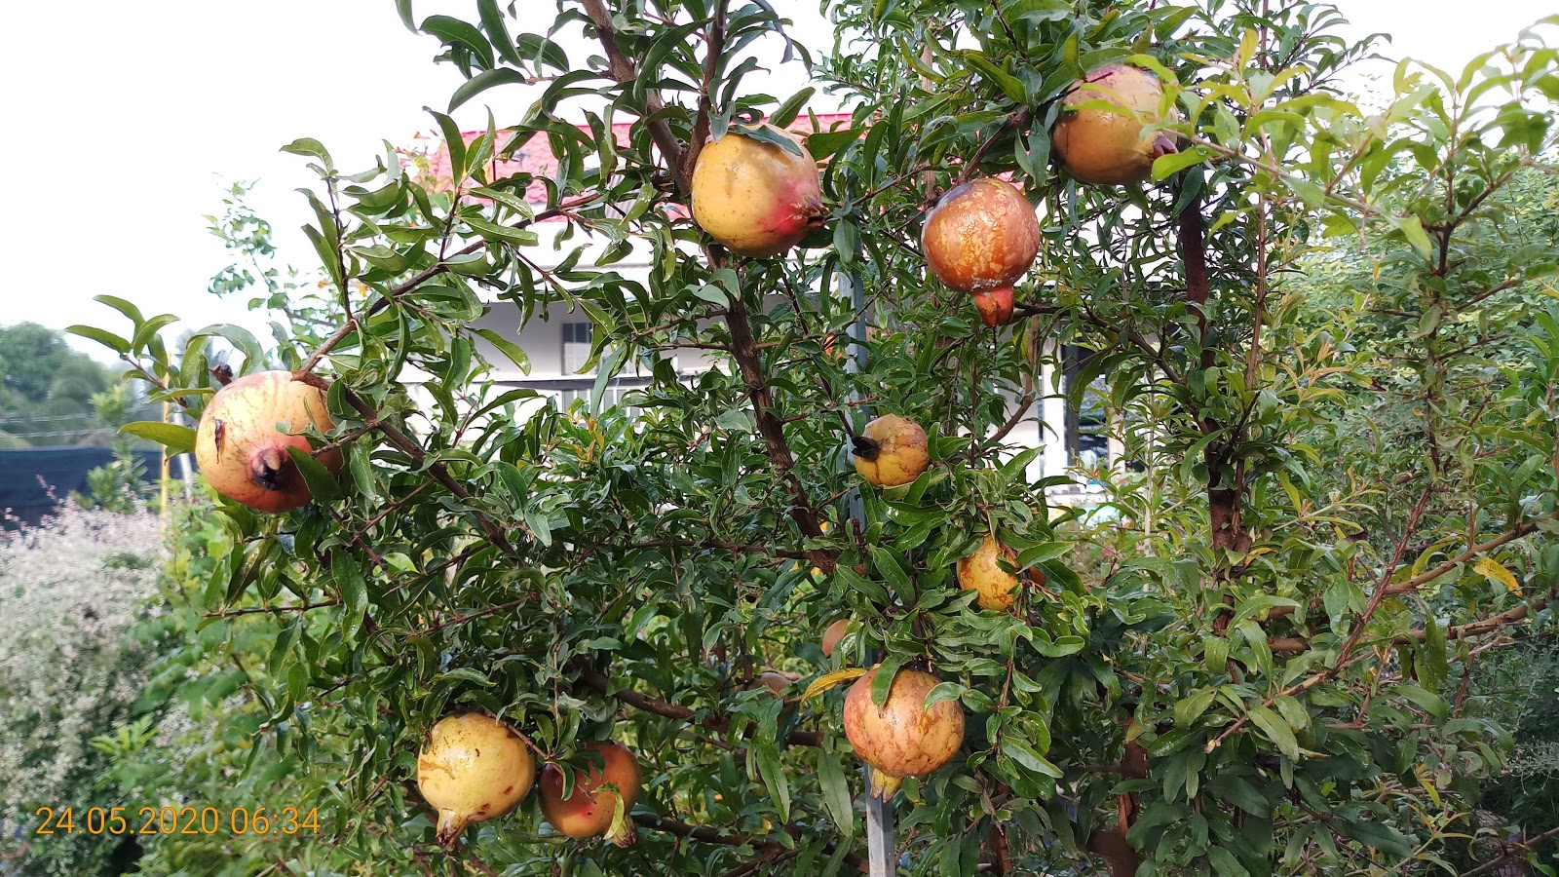

Slide 17
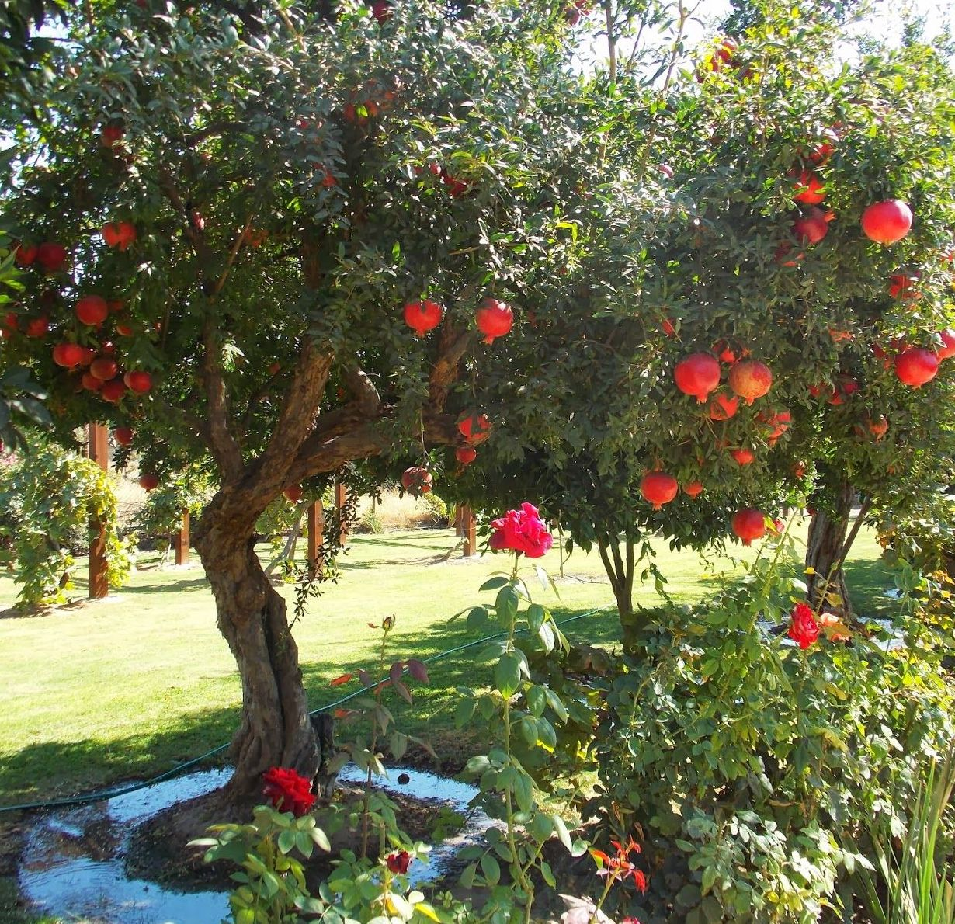
Notes:
Tác giả bộ ppt Toán + TV3: Phan Thị Linh – Đà Nẵng
Sđt lh: 0916.604.268
+ Zalo: 0916.604.268
+ Facebook cá nhân: https://www.facebook.com/nhilinh.phan/
+ Nhóm chia sẻ tài liệu: https://www.facebook.com/groups/443096903751589
Hãy liên hệ chính chủ sản phẩm để được hỗ trợ và đồng hành trong suốt năm học nhé!

Slide 18
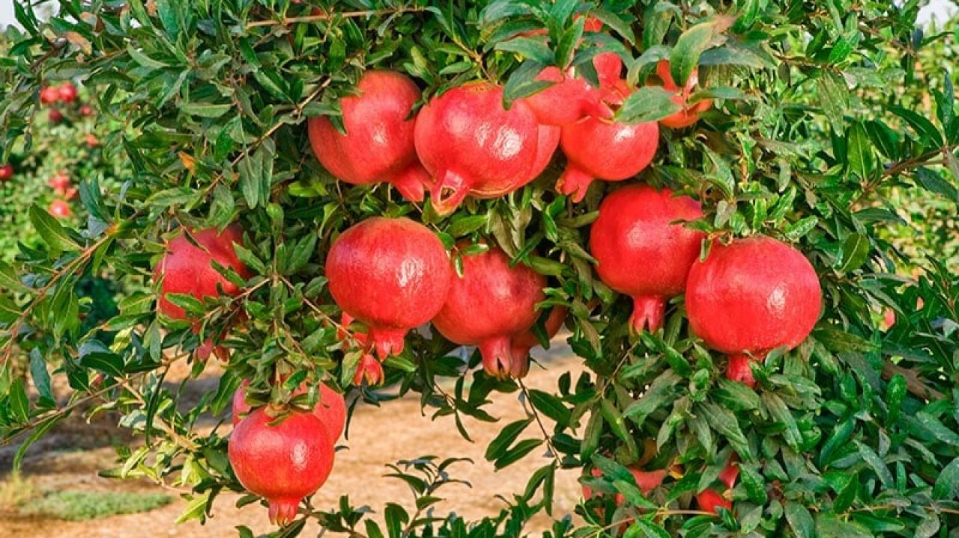
Notes:
Tác giả bộ ppt Toán + TV3: Phan Thị Linh – Đà Nẵng
Sđt lh: 0916.604.268
+ Zalo: 0916.604.268
+ Facebook cá nhân: https://www.facebook.com/nhilinh.phan/
+ Nhóm chia sẻ tài liệu: https://www.facebook.com/groups/443096903751589
Hãy liên hệ chính chủ sản phẩm để được hỗ trợ và đồng hành trong suốt năm học nhé!

Slide 19
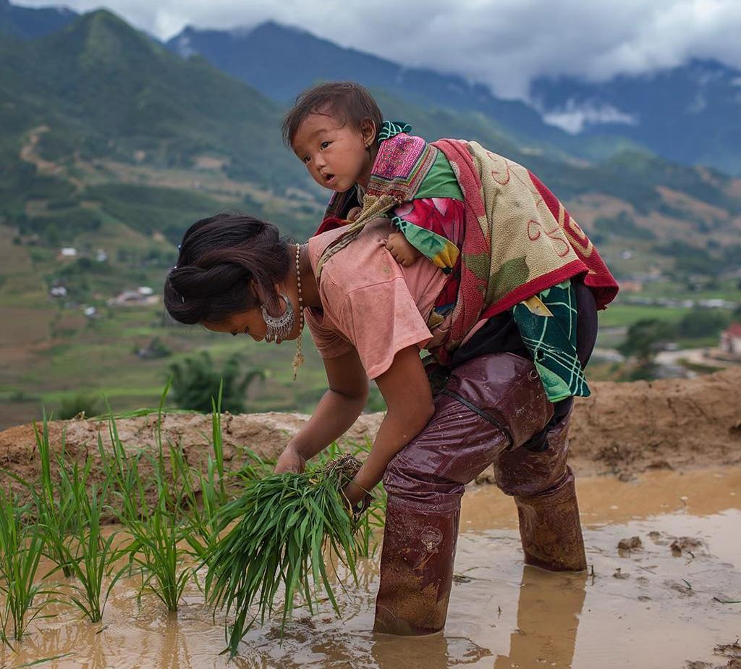
Notes:
Tác giả bộ ppt Toán + TV3: Phan Thị Linh – Đà Nẵng
Sđt lh: 0916.604.268
+ Zalo: 0916.604.268
+ Facebook cá nhân: https://www.facebook.com/nhilinh.phan/
+ Nhóm chia sẻ tài liệu: https://www.facebook.com/groups/443096903751589
Hãy liên hệ chính chủ sản phẩm để được hỗ trợ và đồng hành trong suốt năm học nhé!

Slide 20
